Slide 1
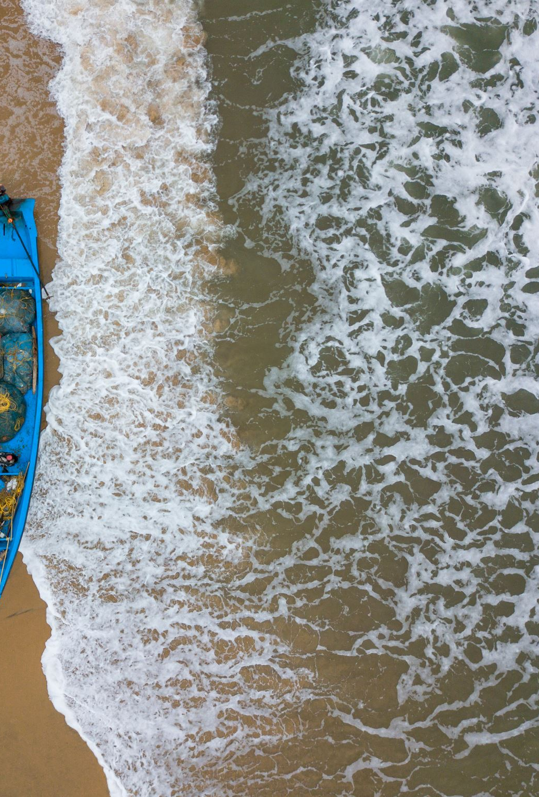
“Granchio blu” quale strategia? Ci sarà un futuro per allevatori e pescatori?
CAP. Paolo Pignalosa
Senior Fisheries Expert
Oceanis srl

Slide 2
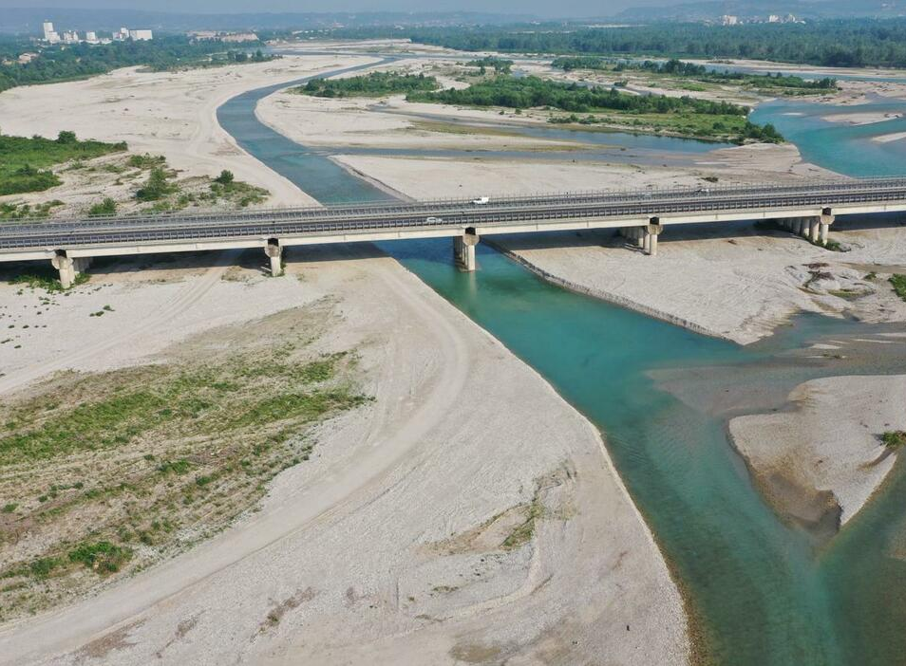
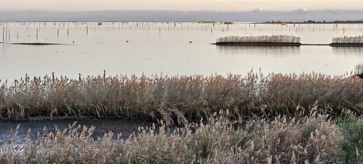
SOLO UN PROBLEMA ATTUALE ?
Presente da decenni
Marinizzazione lagunare
Alte temperature
Recenti piene dei fiumi a portare l’invasione di esemplari già presenti (taglia media alta)
Cambiamenti climatici
Ecosistema lagunare di sottile equilibrio

Slide 3
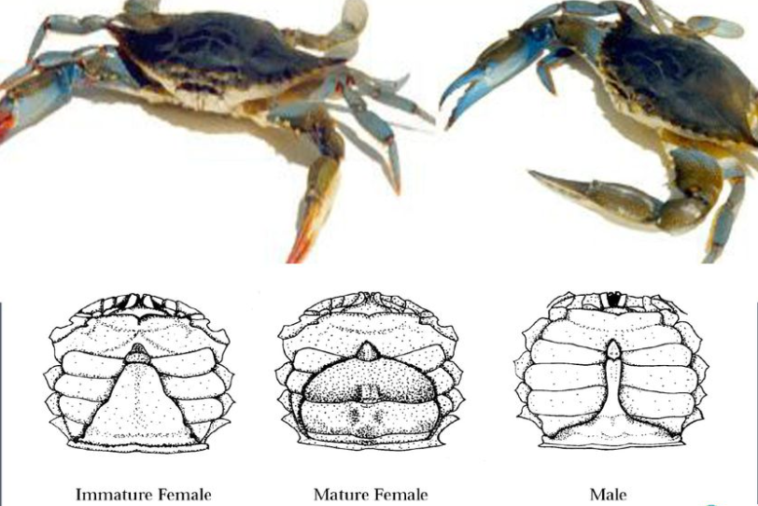
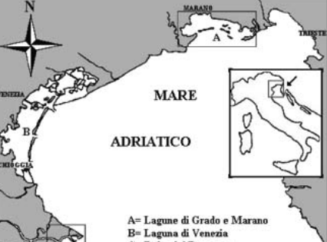
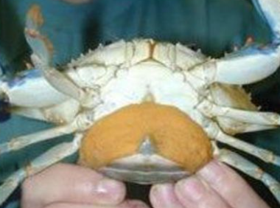
DATA COLLECTION
STOCK ASSESSMENTS
HOTSPOT HABITAT
STATUS RIPRODUTTIVO
PUNTI DI FORZA
PUNTI DEBOLI

Slide 4
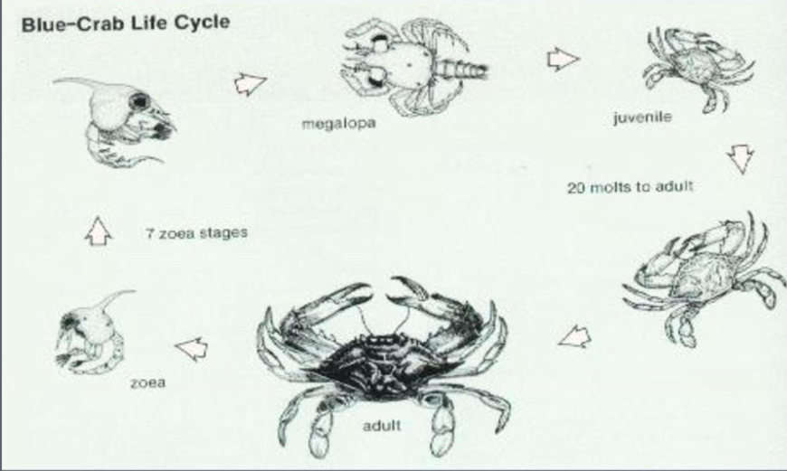
COLLECTION
STUDIO BIOLOGICO E RACCOLTA DATI ZONALE PER GEOLOCALIZZARE GLI HOTSPOT E IN QUALE FASE BIOLOGICA SI TROVA

Slide 5
Linee guida
Fattore sociale
Fattore operativo

Slide 6
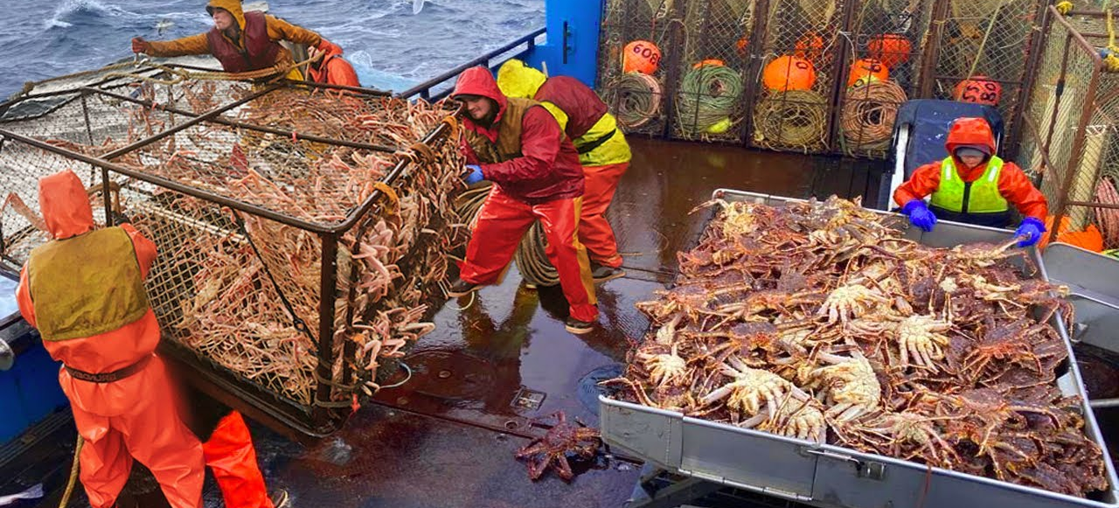
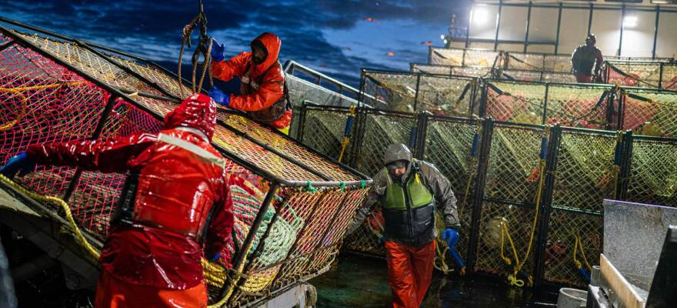
CONCENTRAZIONE IN HOTSPOT
STUDIO E MONITORAGGIO SCIENTIFICO
CONTROLLO RIPRODUZIONE

Slide 7
NON SOLO UN USO ALIMENTARE IN SEGUITO AL PRELIEVO E AL CONTROLLO ZONALE DELLA BIOMASSA
CHITINA E CHITOSANO
INDUSTRIA FOOD AND BEVERAGE
AGRICOLTURA
ACQUACOLTURA
FARMACEUTICA
TESSILE
COSMETICA
TRATTAMENTO ACQUE REFLUE

Slide 8
Soluzioni attraverso il monitoraggio scientifico, la gestione sostenibile e la promozione non solo del consumo ma dai molteplici usi per favorire una economia circolare
Coinvolgimento stakeholders
Riferimenti regionali e comitato gestionale

Slide 9
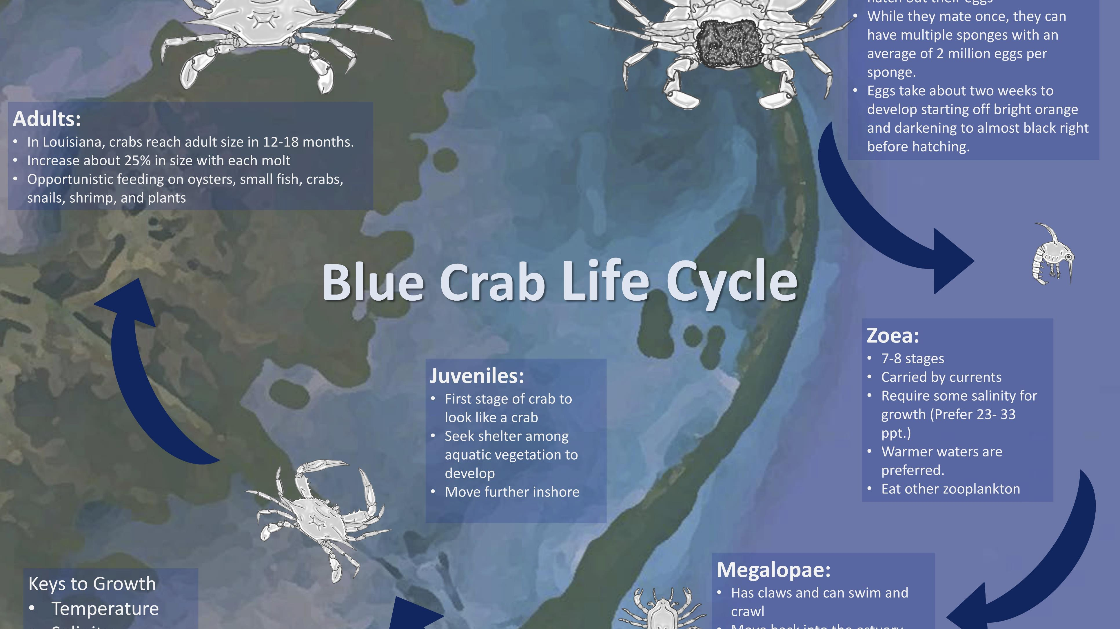
Resilienza grazie per l’attenzione Cap. Paolo pignalosa Elaborato A Cura Di: Alessio Zambetti, Biologo Marino Oceanis Srl

